Slide 1
第一讲
近现代科学革命和技术革命的历程

Slide 2
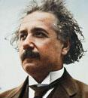

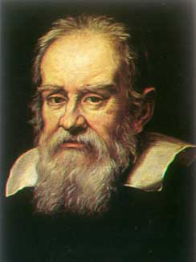
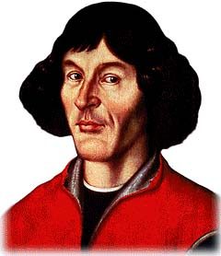

近代科学革命和
技术革命的历程
哥白尼
伽利略
牛顿
爱因斯坦

Slide 3
近代科学革命和技术革命的历程
引言:近代和现代的划界
近代第一次科学革命和技术革命
近代第二次科学革命和技术革命
近代第三次科学革命和技术革命
现代第四次科学革命和技术革命

Slide 4
引言: 近代和现代的划界
近代科学技术(Neoteric Science and Technology)与现代科学技术(Modern Science and Technology)的划分,是相对而言的,没有绝对分明的界线。“Modern”一词亦可译为“近代”。
科学技术史的近代和现代,跟社会史的近代和现代划分并不完全一样,而且中国近代史、现代史的分期同世界近代史、现代史也不相同。
恩格斯把哥白尼的天文学革命作为“现代自然科学”的起点,主要是将实验的、理论的、并得到系统全面发展的“科学的自然科学”同经验的、零散的古代科学加以区别。

Slide 5
现在人们通常将20世纪科学技术看成现代科学技术,其缘由在于以20世纪初相对论和量子力学为代表的物理学,与牛顿经典物理学在科学观念与规范(paradigm)上的本质区别,由此作为近代科学与现代科学的分期。因此,广义上的现代科学技术起始于19世纪末20世纪初,即近代以来第三次科学革命和技术革命。
20世纪中叶,分子生物学、系统论、控制论和信息论的产生与发展,导致自然科学由物理科学单一学科主导向生命科学、信息科学、系统科学与物质科学等全面变革,而70年代初基因技术、信息技术为主导的高技术也区别于以往的传统技术。因此,严格说来,狭义的现代科学与现代技术主要指20世纪后半叶以来的科学技术。

Slide 6
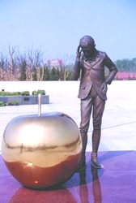
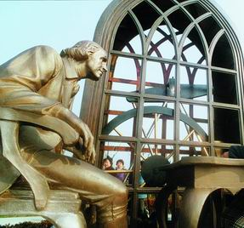
1.1 近代第一次
科学革命和技术革命
第一次科学革命(1543—1755)
第一次科学革命的特点
第一次技术革命(1733—1823)
第一次技术革命的特点

Slide 7
1.1 近代第一次科学革命和技术革命
第一次科学革命(1543—1755)
1543,哥白尼(Copernicus,Nicholaaus 1473-1543)《天体运行论》,维萨留斯(Vesalius,Audreas 1514-54)《人体构造》
1576,第谷·布拉埃(Tycho,Brahe 1546-1601)建立天文观测站,系统进行天体观测
1583、1590,伽利略(Galilei,Galileo 1564-1642)先后发现摆的等时性和落体定律(《论运动》),晚年在幽禁中完成两大“对话”:《天文对话》(即1632年的《关于托勒密和吾哥白尼两大世界体系的对话》)、《力学对话》(即1638年的《关于力学以及地上运动的两个新科学中的对话和数学证明》

Slide 8
1599,开普勒(Kepler,Johannes 1571-1630)作为第谷助手开始研究火星运行,于1619年发表行星运动三定律
1628,哈维(1578-1657)《心血运动论》阐述了血液循环原理
1669、1680,牛顿(Newton,Sir Isaac 1642-1727)、莱布尼兹(Leibniz,G.W,Freiberr von 1646-1716)先后各自独立创立微积分(1686发明积分)
1687,牛顿《自然哲学的数学原理》载有万有引力定律和运动三定律,完成了自然科学理论上的第一次大综合
1738,贝努利《流体力学》
1743,达朗贝尔《力学原理》
1744,莫泊图《自然规律的一致性》、欧勒《求极大极小的方法》均提出最小作用原理
1748,欧勒《无限解析概论》,从数学上完善了经典力学,发展为分析力学,为力学的广泛应用创造了理论前提

Slide 9
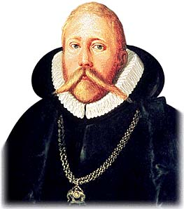
第谷·布拉赫（1546－1601）
第谷·布拉赫是丹麦天文学家，他用肉眼观测行星运动，比以前的观测几乎准确了20倍。而后，他的助手约翰尼斯·开普勒采用他对火星的观测资料，推导出了几个关于行星运动的定理。他反对哥白尼的日心说，并努力发展他自己的观点，即所有其它行星都围绕太阳运行，而这一体系的全部天体都围绕地球运转。

Slide 10
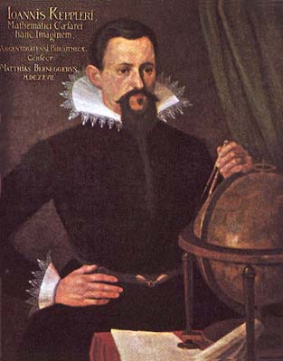
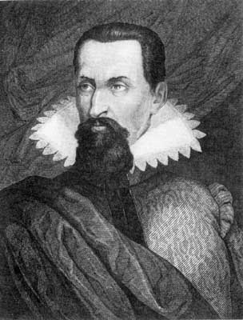
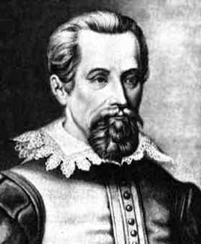
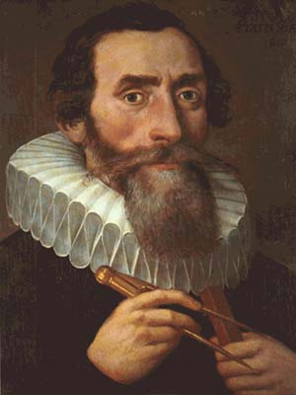
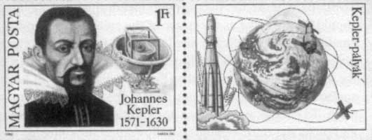
Johannes Kepler
1571-1630

Slide 11
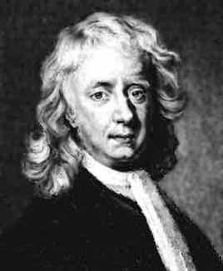
近代第一个伟大的自然科学家牛顿
(Newton,Sir Isaac 1642-1727)
1642年,伟大的伽利略逝世而诞生了伟大的牛顿
1669年,牛顿(Newton,Sir Isaac 1642-1727) 创立微积分(1686发明积分)
1687年,牛顿《自然哲学的数学原理》载有万有引力定律和运动三定律,完成了自然科学理论上的第一次大综合

Slide 12
第一次科学革命的特点 :
第一次科学革命从哥白尼革命到牛顿力学体系的完善 ,长达两个多世纪。其特点是:
近代科学作为一种革命力量,在血与火的洗礼中走上历史舞台,争得了崇高的社会地位。日心说一问世就被禁止、布鲁诺被火焚、伽利略被监禁,表明近代自然科学是在同反动封建教会和宗教神学的斗争中诞生的,16世纪文艺复兴运动和宗教改革所确立的新教精神为科学和资本主义发展提供了社会土壤,而科学又成为新兴资产阶级反封建的革命力量,科学精神成为支撑资本主义社会的强大精神力量

Slide 13
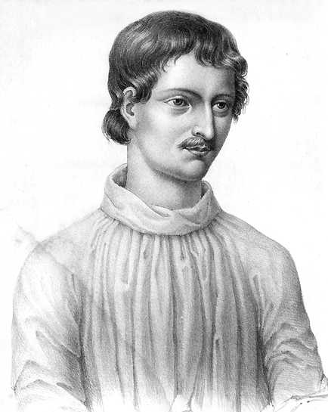
布鲁诺被焚404年
中世纪异端裁判的酷烈程度是惊人的,以最严重的西班牙为例，据统计,从1483年以后300多年的时间里,被判处的异端分子达38万多人,被火刑处死者达10万余人！
1600年2月17日,比哥白尼更坚定的乔尔达诺·布鲁诺(1548-1600)在罗马花卉广场被宗教裁判所处以火刑

Slide 14
伽利略
（ 1564～1642）
地球仍然在转动!
1616年，被传唤到罗马的宗教裁判所。宗教裁判所谴责了哥白尼的学说，并责令伽利略保持沉默。1632年，伽利略发表《两种世界观的对话》一书，被教会认为违反了1616年的禁令。伽利略被召到罗马囚禁了几个月，受到缺席审判，遭到苦刑和恐吓，并被迫当众跪着表示“公开放弃、诅咒和痛恨地动学说的错误和异端”，最后被判处终身监禁，他的书也被列为禁书。1983年，罗马教廷正式承认，350年前宗教裁判所对伽利略的审判是错误的。

Slide 15
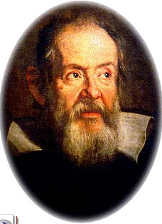
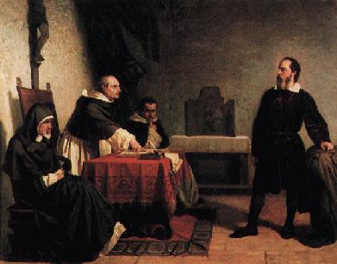

地球仍然在转动!
伽利略受审

Slide 16
近代科学作为一种实验科学,在实验与理性认识的基础上实现科学理论体系的第一次变革。望远镜、温度计、气压计和显微镜等仪器设备的发明与改失,为自然科学研究提供了有效的实验技术手段;弗朗西斯·培根(1562-1626)的《新工具》(1620)和笛卡儿(1596-1650)的《方法论》(1637)为科学探求真理提供了科学方法论原则。
近代科学作为一种社会建制,率先在欧洲国家确立起来,开创了科学社会化的发展道路。意大利佛罗伦萨科学社(1657)、英国皇家学会(1662)、法国皇家科学院(1666)和德国柏林科学院(1700)等科学组织纷纷相继建立,使科学活动成为有组织的、独立的社会职业和崇高事业。

Slide 17
第一次技术革命(1733-1823)
纺织机的发明,成为近代第一次技术革命和发端于英国的工业革命的导火线与先导技术,主要发明有:
1733,约翰·凯伊发明飞梭,改进了纺织机
1738,约翰·惠特和路易斯·鲍尔制造了滚轮式纺织机
1764,哈格里夫斯发明了多滚轮纺织机(珍妮纺织机)
1768,阿克莱特制造了桨叶式纺织机(水力推动)
1779,克朗普顿制造了走锭精纺机(骡机,综合了珍妮机和水力织机)
1787,卡特赖特制造了蒸汽织机(蒸汽作动力的织布机)
马克思说:“1738年,约翰·惠特提供了他的纺织机,18世纪的产业革命就由此开始了。”

Slide 18
蒸汽机的发明与创新,把近代第一次技术革命和产业革命推向高潮。但这有一个历史过程:
1695,丹尼斯·巴本(法)发明活塞蒸汽机(用作抽水装置)
1698,托马斯·萨弗里(英)发明蒸汽抽水机
1705,托马斯·纽可门(英)发明常压蒸汽机
1765-1782年,瓦特(Watt,James 1736-1819)在前人发明的基础上,对用于矿井抽水的蒸汽机进行了一系列改革与创新,在蒸汽机上加了一个冷凝器,完成了普遍用作工业动力机的高效率的往复式蒸汽机, 成为一项划时代的发明。其最大功绩之一是减少燃料消耗,显著提高了热效率。
每小时每一马力的耗煤量:萨弗里蒸汽机:80公斤
纽可门蒸汽机:25公斤
瓦特的蒸汽机:4.3公斤
恩格斯说:“蒸汽机是一项真正的国际发明。”

Slide 19
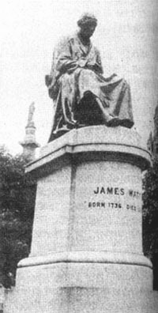
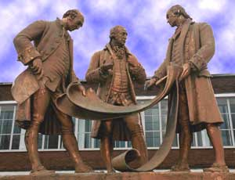
詹姆斯·瓦特
James Watt, 1736-1819
詹姆斯·瓦特之墓
瓦特塑像

Slide 20
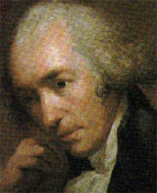

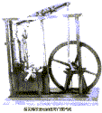
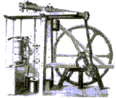

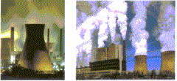
瓦特与蒸汽机发明
第一次工业革命

Slide 21
第一次技术革命中蒸汽机的发明和应用,引起机器制造和相关技术领域的重大发明与变革,从而迅速从纺织领域扩散到其他领域,其中19世纪初蒸汽动力运输工具的发明与实用化最为突出:
1802,特里维西克(英)发明蒸汽机车
1807,富尔顿(美)发明蒸汽轮船,1814年蒸汽军舰
1814,史蒂文森(英)发明蒸汽火车头
1819,萨凡纳号(美)蒸汽帆船横渡大西洋
1825,“旅行”号(英)火车在斯托克顿和达林顿之间第一条公用铁路(25公里)行驶
蒸汽动力运输技术为英国的这次技术革命和产业革命,扩展到大西洋两岸的欧洲大陆和美洲大陆创造了条件,促进了发达资本主义社会的形成。

Slide 22
近代第一次技术革命的特点:
这次技术革命形成了以纺织技术为先导、以蒸汽动力技术为主导的技术体系,在微观上出现了工厂普遍采用的由工作机-传动机构-动力机三环节构成的机器体系,这导致一种新的普适性技术规范建,使这场革命从纺织领域扩散到机械、冶金、运输等领域,从英国传播、转移到欧洲大陆和北美洲。
这次技术革命是以第一次科学革命中的牛顿力学为基础的,在长达200多年的力学革命似乎没有引起技术上重大变革,但毕竟在牛顿力学完善并向应用力学发展的时代,把技术革命和产业革命召唤起来了,而且造就了科学与技术之间的新型关系。
这次技术革命直接导致产业革命,前者超前后者不多,二者几乎同步发生,但二者既相联系又相区别,前者是技术体系的根本变革,后者则是生产体系与产业结构的变革,不仅包含生产力的革命,而且包含生产关系的革命。

Slide 23
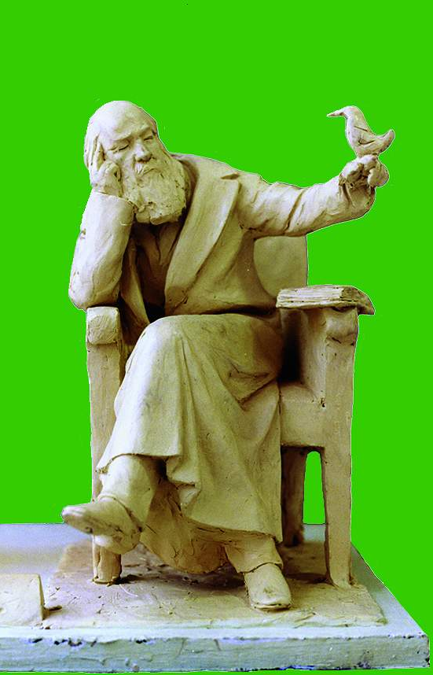
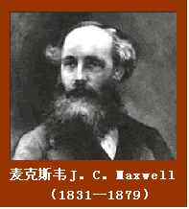

1.2 近代第二次
科学革命和技术革命
第二次科学革命(1755—1895)
第二次科学革命的特点
第二次技术革命(1823－1902)
第二次技术革命的特点

Slide 24
1.2 近代第二次科学革命和技术革命
第二次科学革命(1755—1895)
18世纪下半叶至19世纪30年代初,自然科学革命:
1755,康德《宇宙发展史概论》提出了星云说
1796,拉普拉斯《宇宙体系论》进一步完善了天体演化说
1783,拉瓦锡创立氧化燃烧说,引起化学革命
1803,道尔顿提出原子论
1811,阿伏加德罗创立分子论
1830-33,赖尔《地质学原理》提出地质渐变论

Slide 25
19世纪30年代至中叶,自然科学三大发现:
1838、1839,施莱顿和施旺分别提出植物、动物的细胞学学说
1824,卡诺发表《关于火的动力及产生该动力的机器之研究》,提出卡诺循环
1842,罗伯特·迈尔《论无机自然界的力》最先发现能量守恒定律
1843,焦尔测定热功当量,发现热力学第一定律,1847,赫尔姆霍茨《论力的守恒》将该定律定型
1850、1851,克劳修斯、开尔芬分别提出热力学第二定律
1854,达尔文《物种起源》提出生物进化论

Slide 26
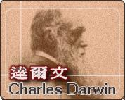

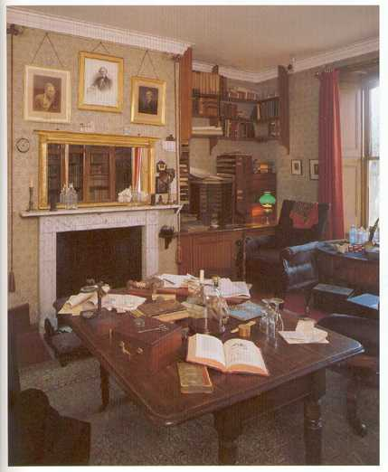
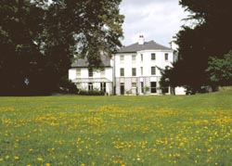
进化论创立者达尔文
Charles Darwin

Slide 27
19世纪下半叶,有机化学与电磁理论的创立:
1823、1837,维勒、凯库勒、李比希先后建立有机化学、合成化学与农业化学
1869,门捷列夫发现元素周期律
1821,安培建立电动力学基础,法拉弟建立电动机原理
1831,法拉弟通过实验发现电磁感应定律
1837,法拉弟建立电磁场理论的基础
1864,麦克斯韦从理论上建立了电磁场的基本方程式,并预见了电磁波的存在(1888,赫兹用实验证明),后来又推断光和热都属于电磁波,这样便形成完整的的电磁理论,完成了近代自然科学理论上的第二次大综合

Slide 28

实验物理学家法拉弟
Michael Faraday
(1791—1867)
电磁理论创立者
法拉弟与麦克斯韦

Slide 29
第二次科学革命的特点:
这次科学革命是自然科学的全面变革。从18世纪中叶到19世纪末的一个半世纪中,以星云说为开端的又一次天文学革命,引发地质学、生物学、化学、热力学、电动力学及电磁学等各个学科领域的全面变革,揭示了自然界的演化过程与普遍联系,构筑起自然科学知识体系的宏伟大厦。
这次科学革命同第一次技术革命相交织而同步进行。化学、热学的最初成果哺育了蒸汽动力技术,而蒸汽机提高热效率的需要,又推动了热力学的发展,热力学成果再次诱发了内燃机的发明,并同电磁学、化学一起导致第二次技术革命的到来。这样,科学革命与技术革命形成新型的互动关系。

Slide 30
这次科学革命席卷欧洲大陆,扩大了科学的社会影响。它使世界科学中心继17世纪由意大利转移到英国后,转移到法国与德国,重新回到欧洲大陆,并同整个欧洲的哲学革命、民主革命和产业革命一起构成欧洲社会的历史交响乐。

Slide 31
第二次技术革命(1823－1902)
1823,布朗发明最初的实用内燃机
1829,J.亨利制作最早的电动机、公开实验电机
1832,皮克希制作最早的发电机
1835,T.达文波林利用亨利的电磁铁制造实用电动机
1836,莫尔斯制作最早的电报机,W.F.韦伯、K.F.高斯、W.F.库克各自设计电报方案
1840,C.巴贝奇设计机械式计算机,阿姆斯特朗制作水力发电机
1840,李比希提出合成肥料理论,合成过磷酸肥料
1862,索尔维发明氨碱法,1890,德国格雷斯海姆公司创建电解制碱法

Slide 32
1855,贝塞麦(英)炼钢法(精炼技术),1860,贝塞麦转炉;
1865,马丁(法)发明平炉炼钢法
1866, W.西门子对发电机重大改进,1870,电力炼钢炉
1876,奥托发明奥托循环内燃机
1879,爱迪生发明真空炭丝灯,1881年建立火力发电站,
1879,W.西门子发明最早的电车
1883,戴姆勒发明用于汽车的燃油发动机
1893,狄塞尔发明柴油机(压燃法创始)
1896,马可尼发明无线电
1901,马可尼横越大西洋无线电报收发成功

Slide 33
“科学家·工程师·企业家”集成式人才代表:
W.西门子和爱迪生
W.西门子完成对电工技术革命具有转折点意义的发电机发明,建立第一条有轨电车系统,成立了对德国发展有重大影响的西门子公司。
爱迪生的大量发明中的两大划时代发明: 1879,爱迪生发明真空炭丝灯,1881年建立火力发电站。

Slide 34
第二次技术革命的特点
由经验、规则性技术向以理论为基础的科学性技术转变。比起上一次技术革命来，这一以电工技术为标志的技术革命尽管仍然有着它自身的经验因素，但却在更大程度上是第二次自然科学革命超前发展的直接结果。这次科学革命大约历时一个世纪，而超前第二次技术革命却不到半个世纪。这表明科学对技术的作用加快了、加强了。就作为先导和主导技术的电气技术和无线电技术来说，它们主要依赖于电磁感应现象的发现和电磁学基本规律的确立。

Slide 35
形成以电工技术为主导的各种技术全面变革的新技术体系。其主导技术是电力技术和电报、电话及无线电通信技术,其他重大技术变革包括内燃机技术及新交通工具技术、钢铁冶金技术、化工技术,为20世纪技术革命奠立了坚实的基础。
产生了“科学家－工程师－企业家”风格的集成式转化型人才。如西门子(德)、克虏伯(德)、蔡斯(德)、爱迪生(美)、贝尔(美)和马可尼(英、意)等。他们与17世纪帕斯卡(法)、笛卡儿(法)和莱布尼兹(德)等人那种“科学家－数学家－哲学家”复合型人才风格显著不同,反映出19世纪科学技术与经济日趋密切结合的时代新特征。

Slide 36
这是一次席卷欧洲和北美大陆、震撼世界的技术革命。在这一时期，法国和德国主要是在本国科学兴隆的基础上完成第一次革命，而超过英国，并进而实现第二次技术革命的。美国则主要是利用欧洲和本国的科学成果，在完成两次技术革命中形成本国的技术兴隆，进而成为下一时期的世界科学中心。这些国家在电工技术革命的基础上，又完成第二次产业革命（1880-1940），出现电气工业、钢铁工业、汽车工业、化学工业等新兴工业的大发展。

Slide 37
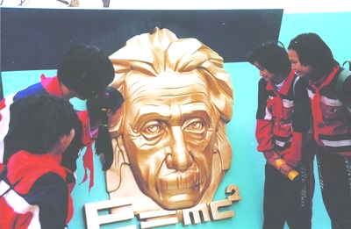
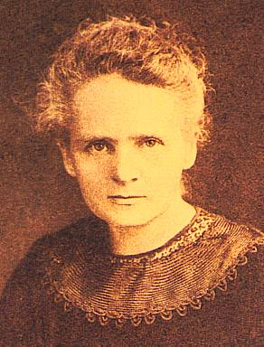
1.3 近代第三次
科学革命和
技术革命
第三次科学革命(1895－1953)
第三次科学革命的特点
第三次技术革命(1903－1970)
第三次技术革命的特点

Slide 38
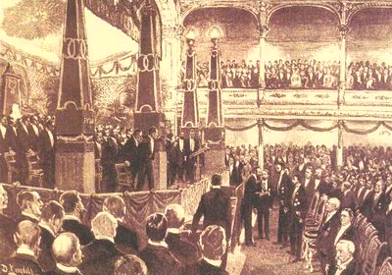
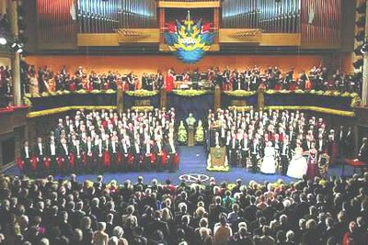
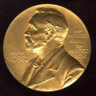
诺贝尔奖百年
20世纪科学发展缩影
左图为1901年首次诺贝尔奖颁奖仪式
下图为2001年的诺贝尔奖百年盛典

Slide 39
1.3 近代第三次科学革命和技术革命
第三次科学革命 (1895－1953)
19世纪末20世纪初以来，自然科学的最新革命超过以往任何一次科学革命。首先,物理学三大实验发现，导致物理学的深重危机。
1895,伦琴发现X射线,1901年获首次诺贝尔奖
1896,贝克勒尔发现放射性(铀矿);塞曼发现塞曼效应
1897,J.J.汤姆逊发现阴极射线由电子组成, 并于1899年深入研究电子
1898,居里夫妇发现放射性元素镭、钋

Slide 40
接着,以1900年普朗克的量子论为起点，在20世纪初掀起了一场划时代的物理学革命。
1900,普朗克建立量子论基础,引入普朗克常数h
1901-1913,开尔芬, 长冈半太郎, J.J.汤姆逊,卢瑟夫和玻尔先后建立原子结构模型;卢瑟夫、索迪提出原子嬗变说
1904,洛伦兹建立洛伦兹变换式
1905,爱因斯坦建立狭义相对论,光量子说,布朗运动理论
1911,爱因斯坦提出光线在引力场弯曲理论;1915,爱因斯坦建立广义相对论;1919英国皇家学会艾丁顿在非洲南美日全食观测到光线弯曲
1923,l.德布罗意引入物质波概念,于1924年奠立波动力学基础, 1926,薛定谔建立完整的波动力学
1925,海森堡创立量子力学,狄拉克提出量子力学基础方程式,玻恩、约尔丹建立矩阵量子力学

Slide 41
在量子力学和原子物理学的指导下,人们深入到原子核内部,作出一系列新发现:
1932,查德威克发现中子,安德逊发现正电子,考克饶夫特及沃尔顿发现原子核的人工嬗变,海森堡建立原子核结构理论
1935,汤川秀树引入介子概念(核子力理论)
1937,内特麦耶、安德逊发现介子
1937,佩利亚等用回旋加速器得到锝Tc(43号元素)
1938,哈恩和史特拉斯曼发现铀原子核裂变现象
1939,玻尔、惠勒建立原子核裂变理论
1942,费米实现原子核链式反应

Slide 42
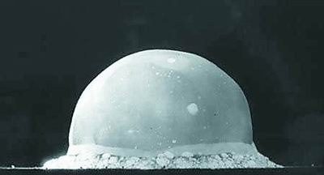
原子核内蕴藏的巨大能量
(图为世界第一颗原子弹试爆)
1克镭的放射能为170卡/小时,按平均寿命2300年计,其释放的全部能量为:
170×24×365×2300=24×10¹º
为1克煤燃烧产生的热量(7000)的50万倍。
按质能相当式E=mc²尔格(c=3×10¹ºcm/sec),1克煤的全部原子彻底裂变会产生2×10¹³卡,是通常燃烧产能的30亿倍。
在相对论的指引下,人们深入探测宇宙,提出各种宇宙天体起源与宇宙结构理论,产生了宇宙学。

Slide 43


第三次科学革命中的其他成就
1895,弗洛伊德(Sigmund Freud)开创精神分析理论与方法;1915,弗洛伊德发表《精神分析学》
1910,魏格纳发表《海陆的起源》,提出大陆漂移说
1926,摩尔根发表《基因论》,建立生物遗传的基因理论

Slide 44
第三次科学革命的特点
这次科学革命主要是一场划时代的物理学革命,实现了物理学史上第三次理论大综合,建立起崭新的科学世界图景和思维方式。相对论、量子力学、原子物理学、核物理学和宇宙学的建立,改变了牛顿经典物理学的绝对时空观,标志着现代物理学成为新的先导学科。
这场科学革命使人类认识伸向微观和宇观两极,是科学认识史上的伟大变革,揭示出对物质和宇宙的认识是不可穷尽的。它使人类的认识深入到原子内部与宇宙深处，从宏观向微观和宇观两极延伸,再次证明物质的可分性和宇宙是演化的,标志着人类对自然的认识产生了一次巨大的飞跃。

Slide 45
这场科学革命对技术发展和社会生活产生了极其深远的影响。它不仅有着深刻的内在逻辑必然性，而且有着深厚的技术实践基础；不仅以先行的第二次技术革命为前提，而且与迭次继起的第三次技术革命相交织。总之，它们依然是在科学内在逻辑和社会技术需要的交叉点上生长起来的。
这场科学革命和技术革命、产业革命的迭次发生与紧密结合,导致国家规模的大科学工程产生。这场科学革命使世界科学活动中心,从德国和欧洲转移到美国。以美国20世纪40年代原子弹研制的曼哈顿计划为起点,到60年代耗资220多亿美元、人员达25万的阿波罗登月计划,形成了科学、技术、经济和军事密切结合的大科学组织结构与系统工程,是近代社会化科学建制的一次重大变革。

Slide 46

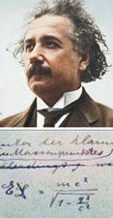
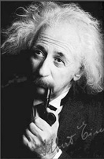
爱因斯坦
奇迹年
1905,爱因斯坦在一年之内发表了关于分子大小测定、布朗运动理论、狭义相对论、光量子说及质能相当式的五篇论文,改变了物理学面貌

Slide 47
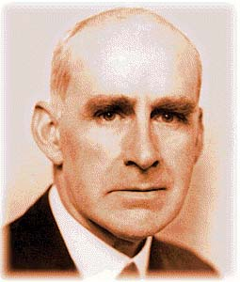
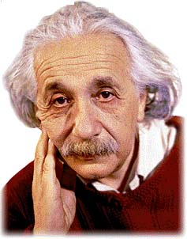
爱因斯坦
（1879－1955）
亚瑟·艾丁顿（1882－1944）
1911,爱因斯坦提出光线在引力场弯曲理论;1919英国皇家学会艾丁顿与皇家天文台的天文学家一起远行普林西比岛(非洲西海岸上的喀麦隆沿岸的一个岛屿),观看5月29日发生的日食。这次日食提供了一次验证爱因斯坦的预言的机会,即光线受引力影响。这次日食观测首次提供了广义相对论的观测证据。

Slide 48
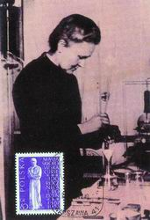
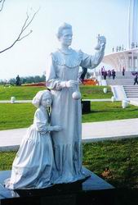
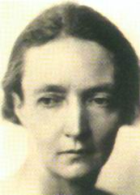
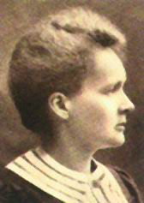
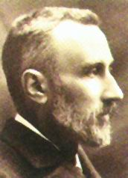
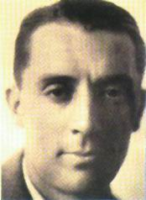
获奖最多的家庭 在诺贝尔奖的名册上，居里一家由于有4人共5人次获奖而格外引人注目
1903年,玛丽·居里与丈夫皮埃尔·居里同获诺贝尔物理学奖。
1911年,玛丽·居里由于成功获得微量金属铀,荣膺诺贝尔化学奖。
居里夫妇的大女儿伊蕾娜·约里奥－居里和女婿弗雷德里克·约里奥，由于发现新的人工放射性元素，被授予1935年度的诺贝尔化学奖。

Slide 49
第三次技术革命(1903－1970)
以1903年飞机和1904年电子管两大发明为起点,标志第三次技术革命将以传输机为先导技术和以控制机为主导技术形成第三技术体系。第三次技术革命以二战结束的1945年分为两个阶段:
第一个阶段(1903－1945),具有传输机性质的飞机、坦克、潜艇、火箭和雷达等新型武器借助两次世界大战迅速发展起来,以及机电综合体和生产流水线的出现,使传统的人工操作与控制技术发生变革,导致自动控制技术的勃起,为控制机和控制论的创立奠定了前题条件。

Slide 50
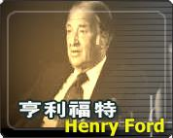


1903,赖特兄弟飞机(16马力双螺旋桨)最初飞行
1904,弗莱明发明二极真空管,科伦发明电传真
1906,桑托斯·迪蒙在欧洲最初飞机飞行
1907,德·福雷斯特发明三极真空管
1908,齐柏林的飞艇飞行12小时
1911,福特汽车生产线
1914,朗格缪尔制成高真空管

Slide 51
1916,英军在索姆河会战中使用坦克
1920,美国匹兹堡KDKA台开始无线电广播
1925,贝尔德发明最初的实用电视
1932,布吕赫、约翰逊制成发射式电子显微镜
1940,康平尼机(喷气机前身);1943,英美雷达实用化
1944,V1型和V2型实用火箭(德国W·冯·布劳恩)
1945,美国试验原子弹并在日本投下原子弹

Slide 52
第二阶段(1945 －1970),在现代传输机的带动下,作为现代控制机主体的电子计算机应运而生,迅速发展起来,进而导致导弹、人造卫星、载人飞船、超音速飞机和自动化机器等尖端技术的大量涌现。于是以电子计算机为核心,色航空航天技术、原子能技术、自动化技术、高分子合成技术和半导体技术等在内的第三技术体系建立和完善起来。
1947,美普及同位素示踪法
1948,巴丁等发明晶体管
1949,喷气式飞机实用化
1951,美发展武器电子自动瞄准,用电子计算机作战略分析
1952,苏联建立世界第一座原子能发电站

Slide 53
1957,苏联发射第一颗人造卫星;美国IBM提出FORTRAN语言
1958,美国发射人造卫星;第二代电子计算机
1961,苏联发射第一艘载人宇宙飞船;
1966,苏联火箭首次在月球着陆
1969,美国阿姆斯特朗船长乘阿波罗11号登月成功,提前完成了1961年提出阿波罗登月计划

Slide 54
第三次技术革命的特点
这次技术革命进一步形成了基于理论先导的科学性技术。它是在第三次自然科学革命的直接作用下以超前发展的量子力学、固体物理学、控制论、高分子化学等为理论基础并与其相互交叉形成的。
这次技术革命形成了以传输技术为先导、以控制技术为主导的第三技术体系,揭开了崭新的原子能时代、计算机时代和空间时代的序幕。核能利用是人类发现“第二次火”——“天火”的划时代事件,控制论和计算机迈出人类智力解放的新步伐,航天技术使人类从地球表层迈向外层空间。正如首位登月者阿姆斯特朗所说：对个人来说，只是一小步，而对人类而言却是一大步。

Slide 55
这次技术革命和科学革命的迭次发生与紧密结合,加速了科学技术化与技术科学化,科学技术一体化、产业化。第三次技术革命和第三技术体系，有一个明显不同于以往的新特点，这就是它们不仅更依赖于科学知识，而且科学向技术转化的周期也越来越短，相互渗透和融合日趋显著，造成科学技术彼此推进的连锁反应愈来愈烈，相互之间的空隙愈来愈小，科学的技术化和技术的科学化二者难以分离;进而加速了科学技术产业化,引发出第三次世界产业革命（1940－1990），导致电子工业、航空航天工业、原子能工业和塑料工业等一系列新兴工业的兴起。

Slide 56

1.4现代第四次科学革命与技术革命
第四次科学革命
第四次科学革命的特点
第四次技术革命
第四次技术革命的特点

Slide 57
第四次科学革命（1953—）
1953年，沃森（1928-）和克里克（1916-）发现和建立了DNA分子的双螺旋结构模型，揭开了生物遗传密码，导致新的生物学革命，标志着第四次科学革命的开始，也极大地促进了分子生物学的发展。
1955年，奥巧阿（1905-）和孔勃（1918-）首先用酶促法人工合成了DNA和RNA。
1961年，雅各布（1920-）和莫诺（1910-1976）提出RNA是把遗传密码的信息从细胞核的DNA运送到细胞质的信使，后来这种RNA被称为信使RNA（m-RNA）。

Slide 58
第四次科学革命（1953—）
1962年，休尔维奇和他的合作者用实验证明了RNA是以DNA为模板合成的。
1970年，梯明和巴尔的摩发现RNA作为模板还可以合成DNA，这便是所谓的逆转录。
1986年，杜伯克（1914-）主张从整体上研究人类基因组程序列。吉尔伯特（1932-）和伯格（1926-）支持了有关部门“人类基因组计划”的专家会议。1988年美国政府投资30亿美元，进行该项目的研究。2000年，人类基因组的工作框架草图已全部完成。

Slide 59
第四次科学革命（1953—）
在20世纪初物理学革命的基础上,战后物质科学领域正向微观与宇观两个极端层次突进。
20世纪60年代以来，由于河外星系的谱线红移、微波背景辐射等的发现，大爆炸假说被多数天文学家所接受。
1963-1974年，相继发现星际分子30多种，使天文学的发展由原来的几十亿光年扩展到100-150亿光年。
如今，人们利用粒子加速器或对撞机等技术，已发现的基本粒子达400余种。

Slide 60
第四次科学革命（1953—）
1971年，德国的哈肯（1927-）和格若汉姆发表《协同学：一门协作的科学》，正式阐述协同学的思想和主要概念。同年，艾根（1927-）发表《物质的自组织和生物大分子的进化》，建立了超循环论。
1977、1983年，哈肯又分别出版《协同学导论》和《高等协同学》，建立了协同学的理论框架。

Slide 61
第四次科学革命
1963年，美国气象学家洛伦兹基于对气象系统的考察，研究了“对初始条件有敏感依赖性”的非线性系统，开创了混沌科学，它突破了牛顿和拉普拉斯的关于过程确定性的观点，有人认为是继相对论和量子力学之后物理学的第三大成就。
1983年，美国数学家曼德布罗特出版《大自然的分形几何学》，推动了分形概念的建立和分形问题的研究。

Slide 62
第四次科学革命（1953—）
20世纪中叶以来, 一批物理学家对非线性、复杂性问题进行了更为广泛的综合研究。
1954年，贝塔朗菲（1901-1971）在美国创办“一般系统论研究会”。
1968年，贝塔朗菲出版《一般系统论：基础、发展和应用》。

Slide 63
第四次科学革命
1972年，贝塔朗菲发表《一般系统论的历史和现状》。
1968-1972年间，法国数学家托姆（1932-）建立了描述系统演化在临界点突变行为的数学框架，被称为突变论。
1969年，比利时学者普利高津（1917-）提出了以耗散结构为中心概念的系统自组织理论。

Slide 64
第四次科学革命的特点
这次科学革命使得科学体系结构趋于整体化和专业化。科学的发展表现出分化步伐大大加快，学科越来越多，专业化程度越来越高，科学知识的层次性也日益明显。但是，科学之间的界限也越来越不分明，在各种学科之间出现新的交叉学科、边缘学科、横断学科，使科学结构呈现为连续的整体，科学综合化和整体化的趋势日益为人们所认识。

Slide 65
第四次科学革命的特点
这次科学革命使得科学活动日益社会化和国际化。科学活动逐步达到国家规模、国际规模和全球规模，国际双边和多边科学技术合作日益发展，出现了许多跨国性的机构，如美、英、法、德、日、中的人类基因组计划，欧洲原子能研究中心，国际水稻研究中心等。

Slide 66
第四次技术革命（1970—）
第四次技术革命于20世纪70年代兴起，它以微电子技术、计算机技术、生物工程、空间技术、海洋开发、新能源和新材料技术、激光技术、现代通信技术为主要内容。

Slide 67
第四次技术革命
伴随着集成电路技术的发展，微电子技术突飞猛进，展示出巨大的威力。
1971年，英特尔公司设计出第一台广泛使用的微处理器——英特尔4004，之后逐渐出现了8086和8088（1979）、80286（1982）、英特尔386（1985）、英特尔486（1989）等处理器，分别能够处理8位、16位、32位数。
1974年，MITS生产出第一台微机Altair8800。

Slide 68
第四次技术革命
1976年，美国设计制成最早的超级计算机Cray1。
1993年，出现第一台64位数处理器——奔腾，大小约为2平方厘米，包含310万个晶体管。1995年末，奔腾pro处理器在时常上出售。
1986年，电视信号首次被转变为数字形式。
1989年，高清晰度电视在日本出现。

Slide 69
第四次技术革命
其他高新技术如新材料技术、新能源技术、生物工程技术、空间技术、海洋技术等获得全面的发展。
1970年9月15日，苏联的"金星－7"不载人飞船在金星着陆。
1971年，苏联发射第一个空间站。1981年，美国第一次发射可以再次使用的航天飞机。
1976年7月20日，美国的火星探测器在火星着陆。

Slide 70
第四次技术革命
1973年，实现了遗传基因的人工剪接和重组。
1975年，英国的米儿斯垣和科勒合作创造了淋巴细胞杂交瘤技术，并由此发明了单克隆抗体技术，开创了免疫学的新纪元。
1982年，有25个国家建成249座核电站。
1997年，克隆羊“多莉”问世。

Slide 71
第四次技术革命的特点
它是智力型的技术革命。以往技术革命主要是延伸人手的功能，扩展人的体力，把人从笨重的体力劳动中解放出来。这次技术革命则是延伸人脑的功能，扩大人的智力，把人从繁杂的脑力劳动中解放出来。这些技术能广泛渗透到传统产业中去，技术的扩散更为迅速并可以带动社会各业的技术进步。

Slide 72
第四次技术革命的特点
它是群体式的技术革命。就项目来说，这次技术革命的新技术是以群体形式出现的，并相应地形成了一批产业群。一方面，一门技术是多种技术的结合、综合的结果，另一方面，一门技术又带动了多门技术的发展。因此，可以称其为全方位、立体型、全面开发的技术革命。

Slide 73
第四次技术革命的特点
它是集约型的技术革命。这次技术革命的核心是发展高技术，知识和信息成为战略资源。科学革命成为技术革命的先导，科学成果渗透到技术的各个领域成为技术发展的关键，促使技术越来越科学化。

Slide 74
近代以来四次科学革命和技术革命
科学革命 | 第一次 1540—1780 | 第二次 1755—1895 | 第三次 1895—1950 | 第四次 1950—
主导学科 | 经典力学 | 地质学 生物学 化学 物理学 | 微观物理学 | 分子生物学 粒子物理学
主要成就 | 日心说 微积分万有引力定律 | 进化论 能量守恒定律 电磁理论 | 相对论 量子力学 原子结构论 | DNA结构 夸克模型 控制论
科学时代 | 哥白尼时代 牛顿时代 | 达尔文时代 麦克斯韦时代 | 量子力学时代 爱因斯坦时代 | 分子生物学时代
技术革命 | 第一次 1730—1830 | 第二次 1830—1910 | 第三次 1910—1970 | 第四次 1970—
主导技术 | 纺织技术 蒸汽技术 | 钢铁技术 电气技术 机械技术 | 航空 核能 电子 激光 化工 石化等技术 | 空间技术 基因技术 信息技术
技术时代 | 蒸汽时代 | 电气时代 | 电子时代 | 信息时代

Slide 75


精品课件！

Slide 76
精品课件！

